Slide 1
Пасхальная композиция
Автор : Раздорских Наталья Викторовна
педагог дополнительного образования МБУ ДО ЦДО г. Собинки
2020 год

Slide 2
Цель: познакомить учащихся с техникой создания пасхальной композиции, формировать
практические навыки.

Slide 3
История возникновения свит-дизайна
Первые конфеты появились в древнем Египте: тогда делать сахар еще не умели, и для изготовления этих сладостей использовали инжир, финики, орехи, мед. Древние римляне и греки варили конфеты на основе ячменной патоки с добавлением меда, маковых зёрен и орехов, посыпая готовые сладости кунжутом. Видимо, в те годы и возникло такое близкое нам название - "конфеты" (от лат. confectus — изготовленный). А в повседневный обиход это слово ввели ... аптекари - ведь патоку и мед в Европе в средние века использовали для того, чтобы забить неприятный вкус лекарств. Первыми "аптекарскими" конфетами были засахаренные фрукты.

Slide 4
В XV-XVI веке в Европе появились так называемые бонбоньерки (от французского бонбон- конфета) - это изящные коробочки для конфет и драже. Они обозначали также сладость и маленький презент. Бонбоньерки использовались среди европейской знати и заказывались у знаменитых ювелиров. Изготавливались из меди, золота, серебра, натуральной кожи, фарфора, хрусталя, украшались кристаллами и драгоценными камнями. Именно французы были первыми, кто мог купить букет из конфет себе на праздник; и там закрепился и получил развитие обычай дарить друзьям и близким сладкие подарки. Итальянцы и немцы подхватили обычай преподносить на свадебных торжествах каждому гостю маленькую коробочку со сладким угощением.

Slide 5
В XVII веке на свет появились настоящие конфеты - пралине, мягкие конфеты из медово-ореховой массы, они были приготовлены специально для французского посла в Германии. Неизвестный кондитер придал им привычную нам форму батончика. С тех пор это самые популярные конфеты во Франции и Германии.
Российская традиция сладких цветочных композиция появилась только в конце XX века. Наши "конфетные цветочницы" сначала заглядывали в поисках идей на европейские и американские сайты, но постепенно стали формировать и собственные традиции и технологии. Все это привело к тому, что работы наших мастериц стали более изысканными и дорогими, они превратились из простого оформления подарка в целые дизайнерские композиции, изготовлением которых занимаются профессиональные дизайнеры и флористы.

Slide 6
Пасхальная композиция
Пасха – особое празднество, которое отмечают по всему христианскому миру. Конечно, наши мысли должны устремляться в этот день к более духовному, чем мирскому, но определенные символы и традиции создают особое настроение в Пасхальную неделю, когда даже неверующие люди чувствуют особую благодать. Предметом, который создает в доме праздничную и духовную атмосферу, может стать пасхальная композиция своими руками.
Своим Воскресением Спаситель приносит нам надежду на Вечную жизнь, а жизнь у славян символизировало яйцо, выкрашенное в красный цвет. В современном мире для праздничных росписей яиц используют все цвета радуги. А раскрашенные яйца применяют в различных композициях.

Slide 7
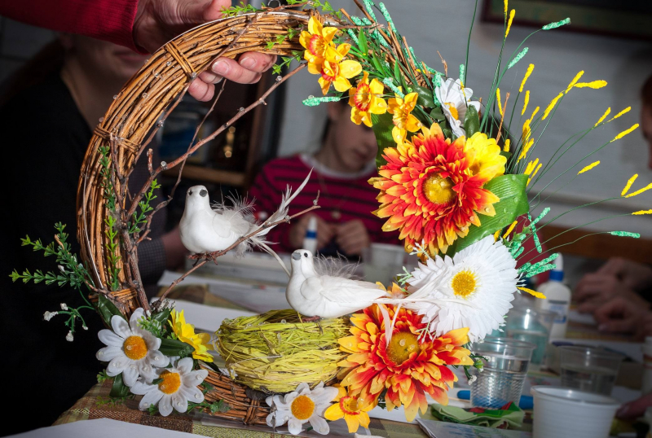
Пасхальный венок

Slide 8
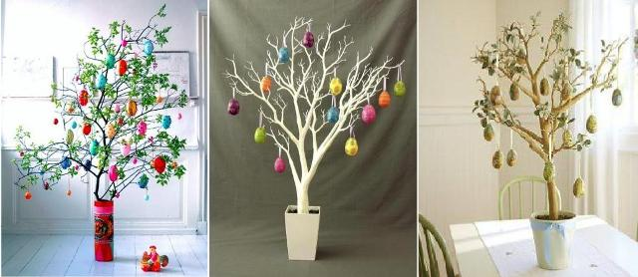
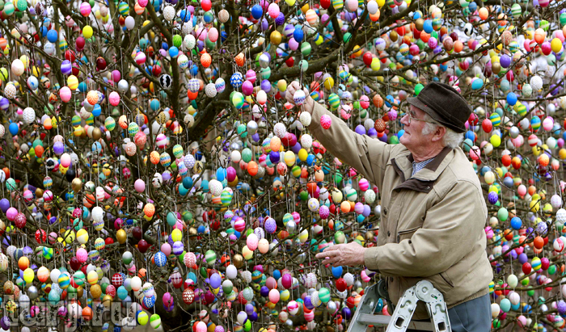
Пасхальное дерево

Slide 9
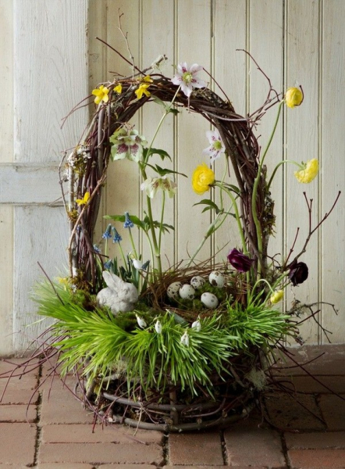
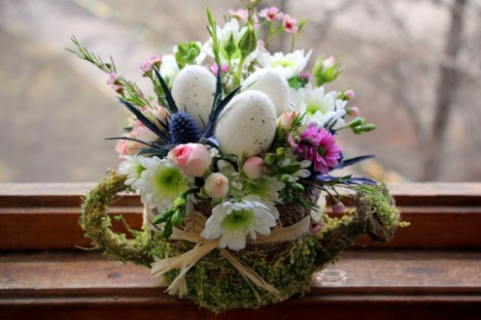
Пасхальная корзина

Slide 10
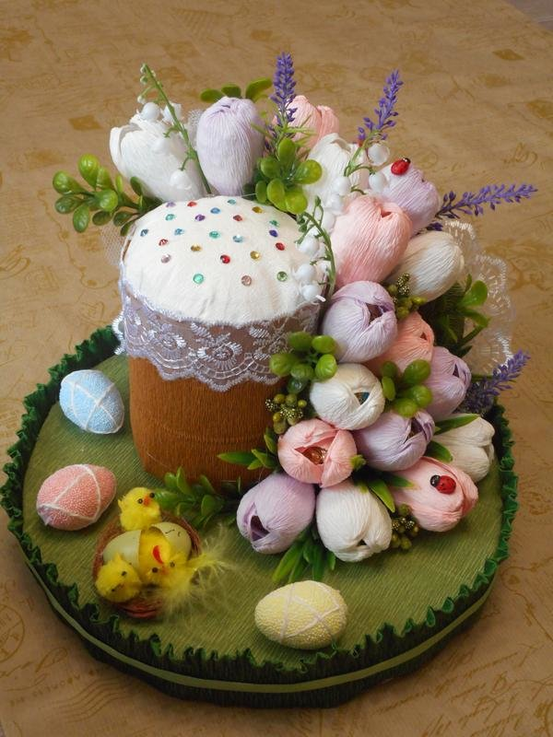
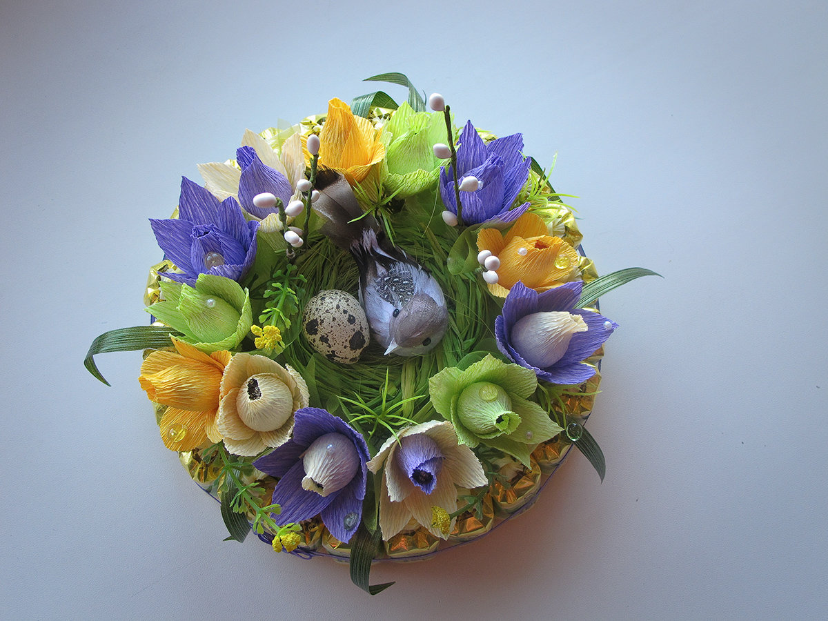
Пасхальная композиция в технике свит-дизайн

Slide 11
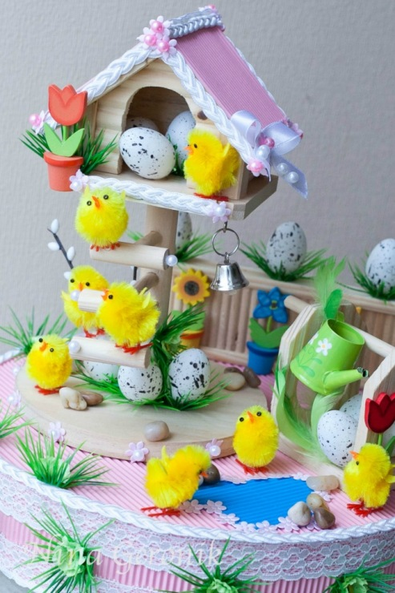
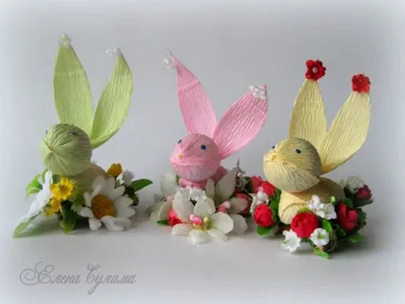

Slide 12
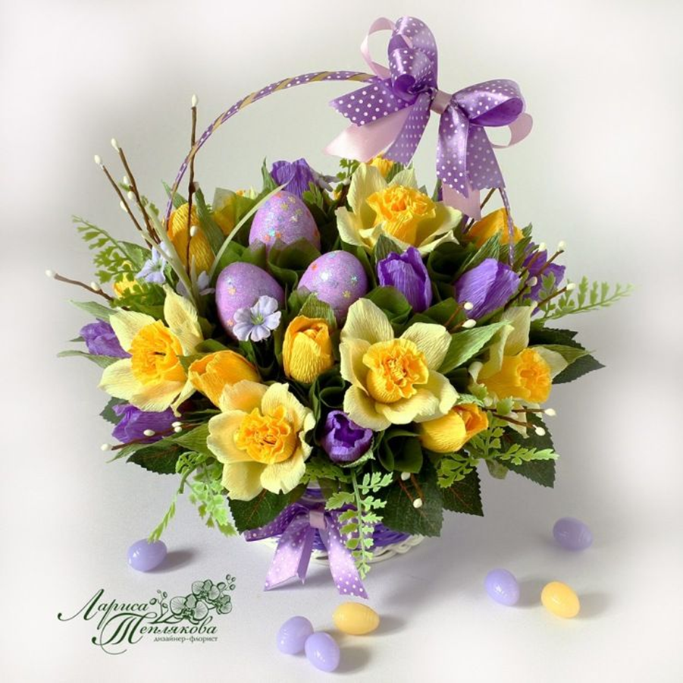
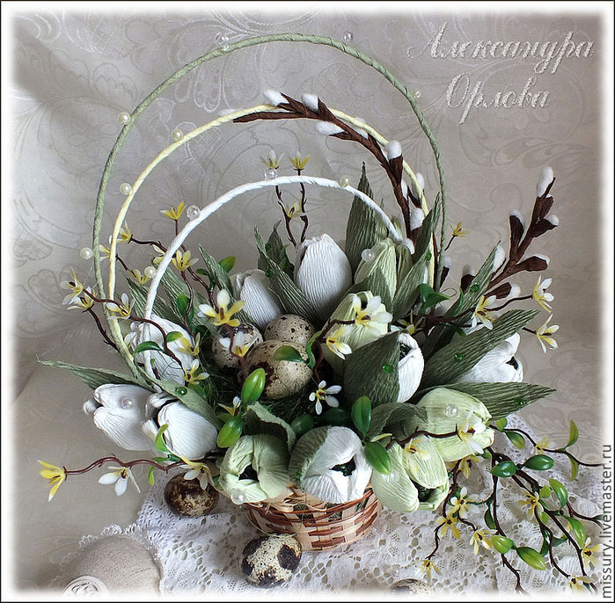

Slide 13
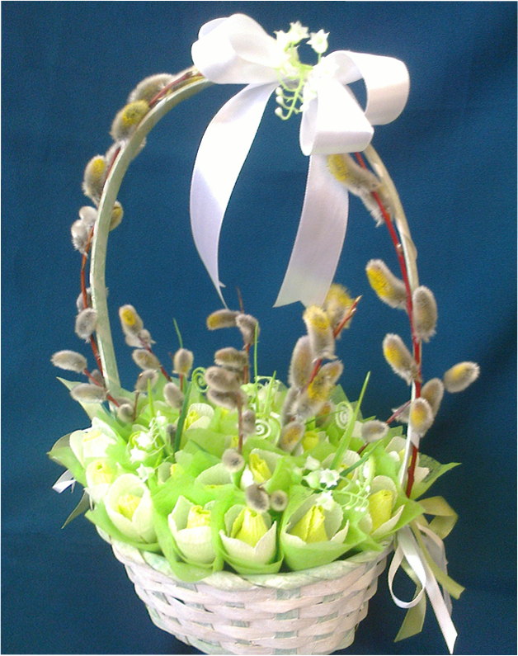
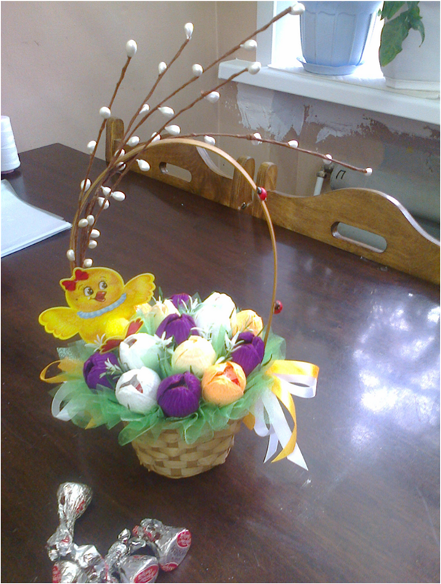
Работы учащихся

Slide 14
Мастер-класс Елены Клевак
https://youtu.be/tclxtc77hMo

Slide 15
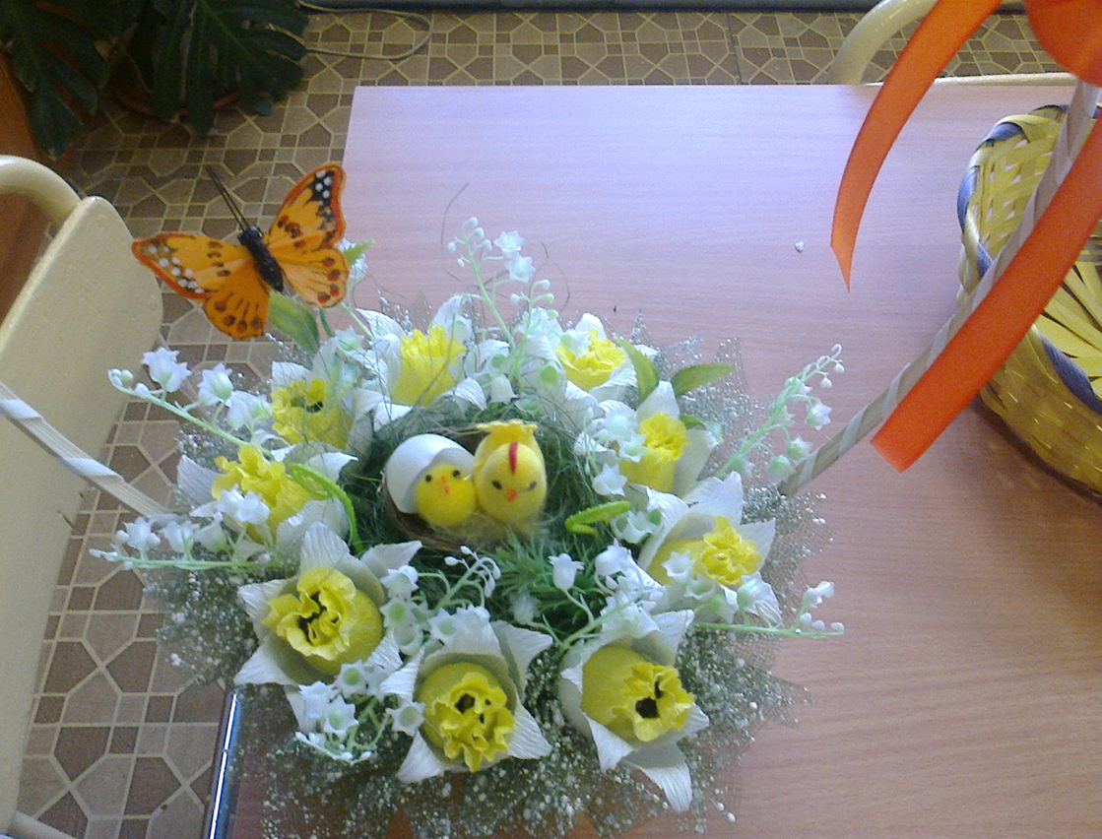
Работа педагога

Slide 16
Спасибо за внимание!

